Slide 1
Pozitivní Komunikace

Slide 2
IKACE
KOMUN
KOMUN
IKACE

Slide 3
MOKUSATSU
SÍLA SLOVA

Slide 4
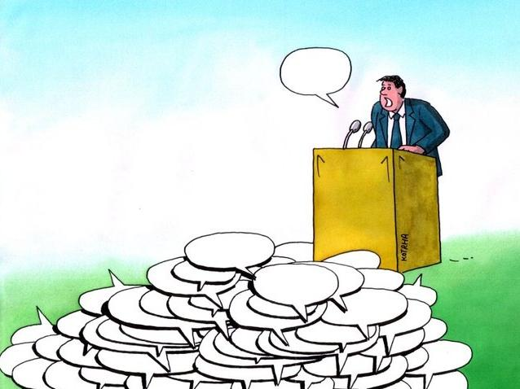
POTŘEBUJEME ROZUMĚT TOMU, CO SI LIDÉ MYSLÍ, NEJEN TOMU, CO ŘÍKAJÍ SLOVY

Slide 5
JSTE SPÍŠE POSLUCHAČI NEBO MLUVČÍ?

Slide 6
KAŽDÝ JSME JINÝ
Notes:
Každý jsme jiný a komunikujeme odlišně.

Slide 7
ÚROVNĚ KOMUNIKACE
Notes:
Úrovně komunikace
1.Povídání, tlachání
2.Oznamování novinek a faktů
3.Komunikace myšlenek a názorů
4.Sdílení pocitů
5.Otevřená a intimní, zralá komunikace

Slide 8
ÚROVNĚ KOMUNIKACE
POVÍDÁNÍ A TLACHÁNÍ
OZNAMOVÁNÍ NOVINEK
VYMĚŇOVÁNÍ MYŠLENEK A NÁZORŮ
SDÍLENÍ POCITŮ
OTEVŘENÁ, ZRALÁ KOMUNIKACE

Slide 9
VÍCE NEŽ SLOVA:
Notes:
Více než slova
Když hovoříte, která z následujících částí převládá a má větší vliv na ty, kteří vám naslouchají?
55% řeč těla
38% barva hlasu
7% slova

Slide 10
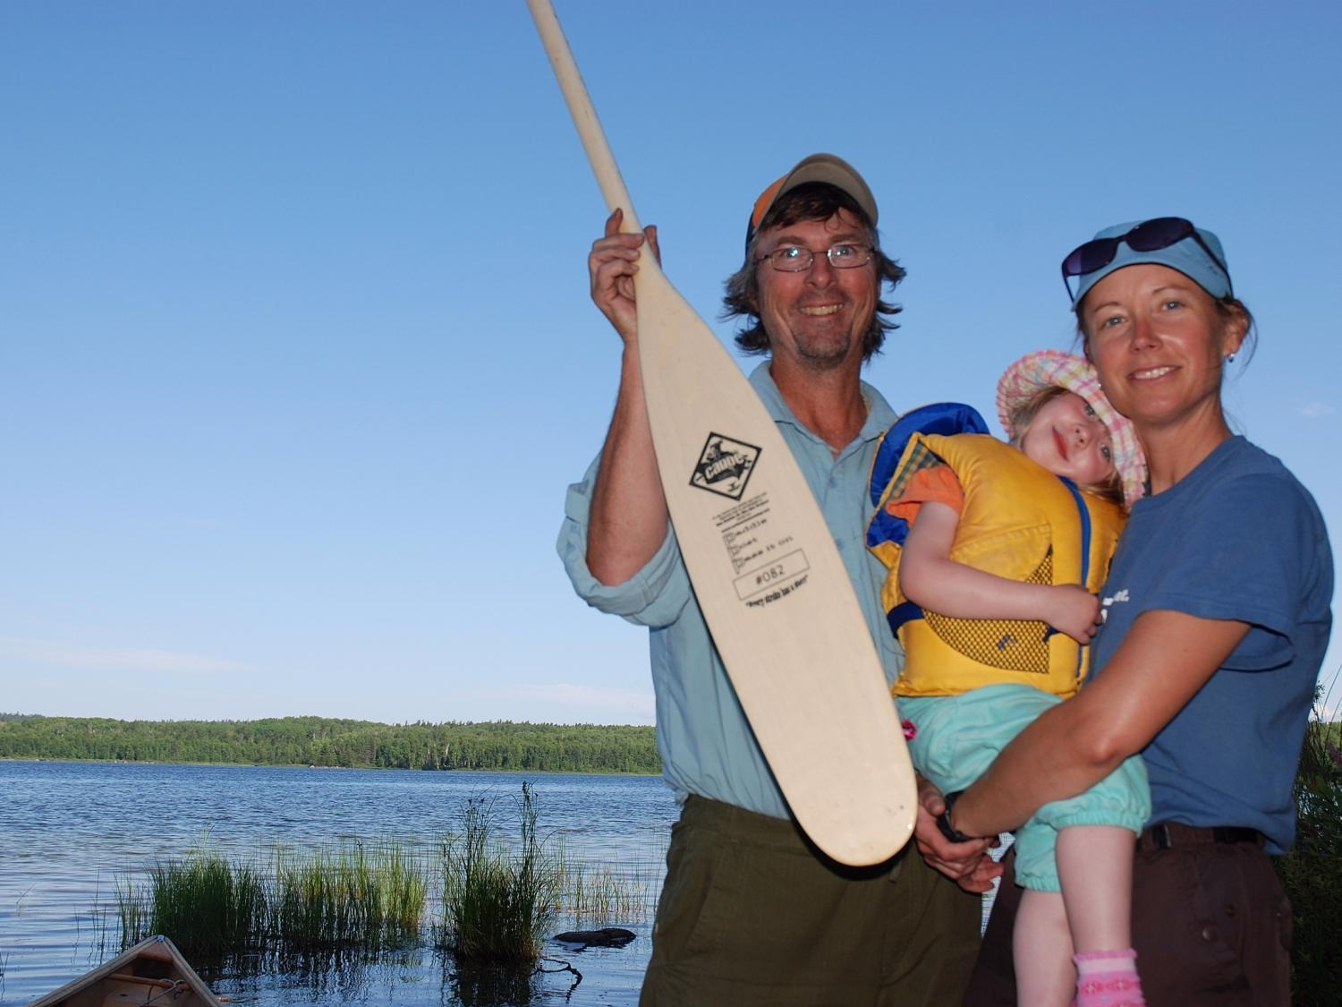
ŠEST FAKTORŮ ZDRAVÉ RODINY
PROJEVUJÍ SI LÁSKU A UZNÁNÍ
TRÁVÍ SPOLU ČAS
ČELÍ KRIZÍM SPOLEČNĚ
ČASTO BÝVAJÍ DUCHOVNĚ ZAMĚŘENÉ
ČLENOVÉ RODINY JSOU SI VZÁJEMNĚ ODDÁNI
ZDRAVĚ KOMUNIKUJÍ

Slide 11
KOMUNIKACE V RODINĚ
14 MINUT KOMUNIKACE DENNĚ
Z TOHO
12 MINUT NEGATIVNÍ KOMUNIKACE
1 MINUTA NEUTRÁLNÍ KOMUNIKACE
1 MINUTA POZITIVNÍ KOMUNIKACE
Notes:
Komunikace v rodině
Rodiče se svými teenagery komunikují v průměru pouhých čtrnáct minut denně.
Z toho dvanáct minut je negativní komunikace, jedna minuta neutrální a zbývá jedna minuta pozitivní komunikace.

Slide 12
KOMUNIKACE V RODINĚ
POUZE 39 MINUT TÝDNĚ ZABERE SMYSLUPLNÁ KOMUNIKACE
Notes:
Pouze 39 minut týdně zabere v rodině smysluplná komunikace.
Televize je zapnutá 49 hodin týdně.

Slide 13
KOMUNIKACE V RODINĚ
TELEVIZE JE ZAPNUTA NEJMÉNĚ 49 MINUT TÝDNĚ
Notes:
Televize je zapnutá 49 hodin týdně.

Slide 14
SELHÁNÍ KOMUNIKACE
JE NA PŘEDNÍ PŘÍČCE ROZPADU MANŽELSTVÍ
Notes:
Selhání komunikace v manželství
Průzkum Redbook vycházející z dat 730 manželských poradců informoval o tom, že mezi manželskými problémy se na horní příčce nachází právě selhání komunikace.

Slide 15
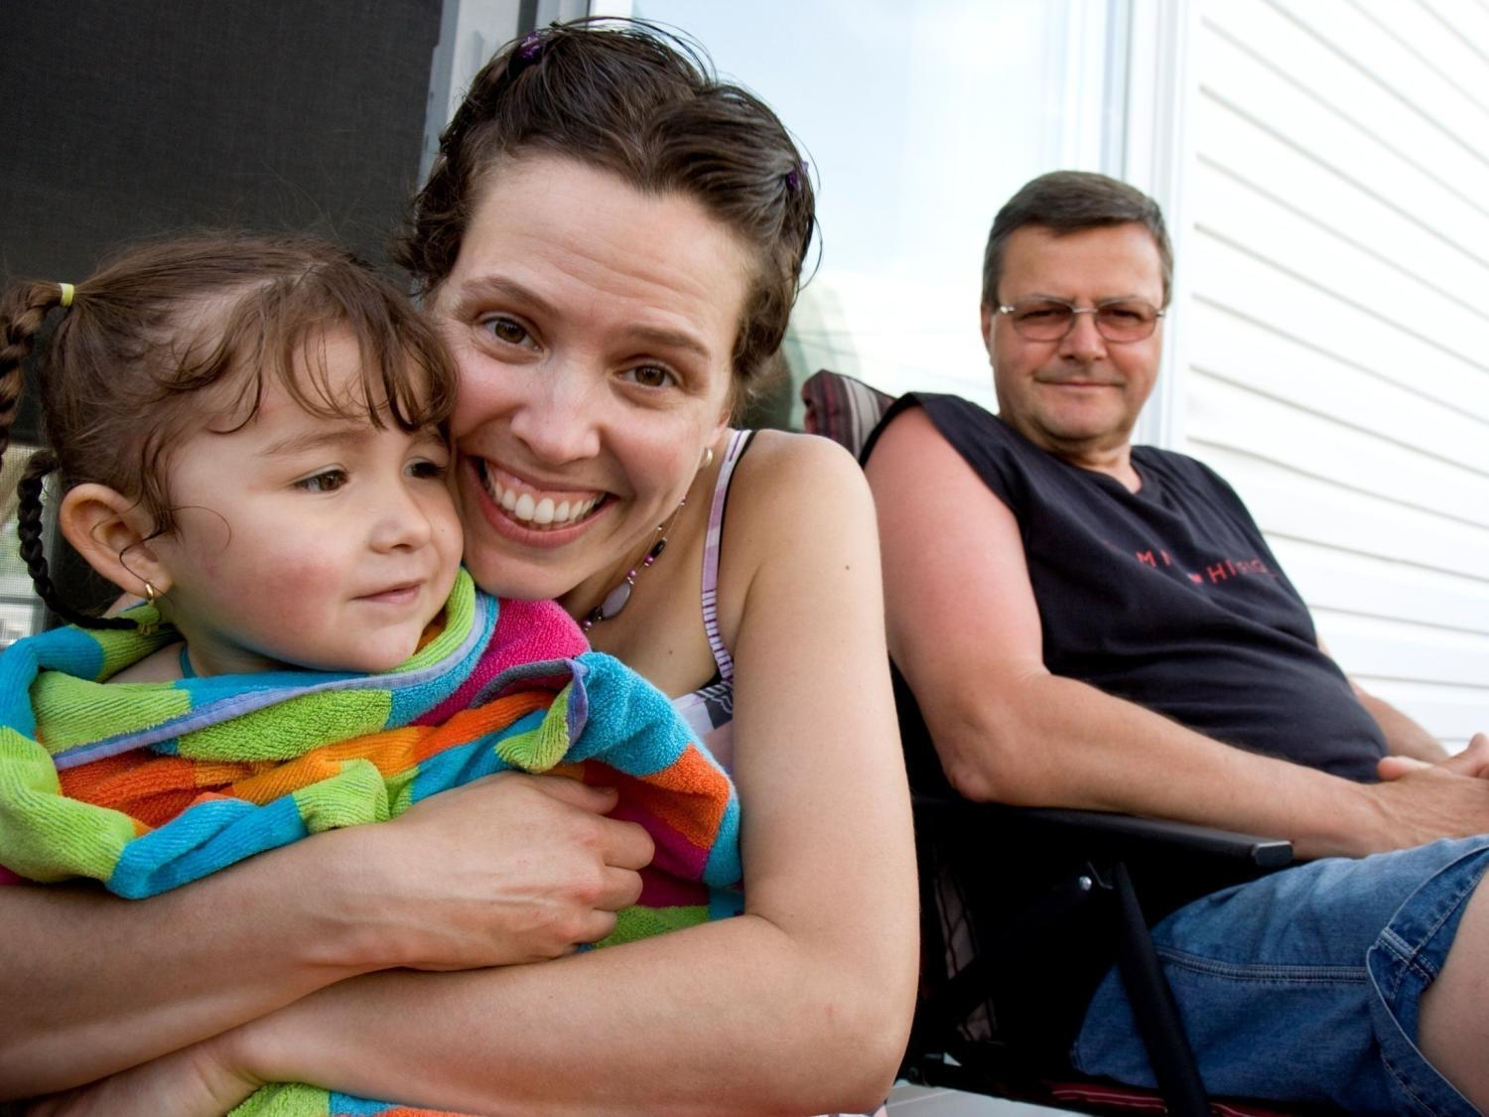
DŮLEŽITOST OBJETÍ
Notes:
Objetí
·Kolik objetí potřebujeme denně?

Slide 16
INSPIRACE PRO ZLEPŠENÍ KOMUNIKACE
Notes:
Inspirace pro zlepšení komunikace
·Snažte se brát věci s nadhledem
·Náhlá inspirace myšlenek a nápadů - brainstorming
·Když je těžké o věcech mluvit:
·Buďte potichu, nebo…
…se rozhodněte pro příjemnou a zdvořilou komunikaci

Slide 17
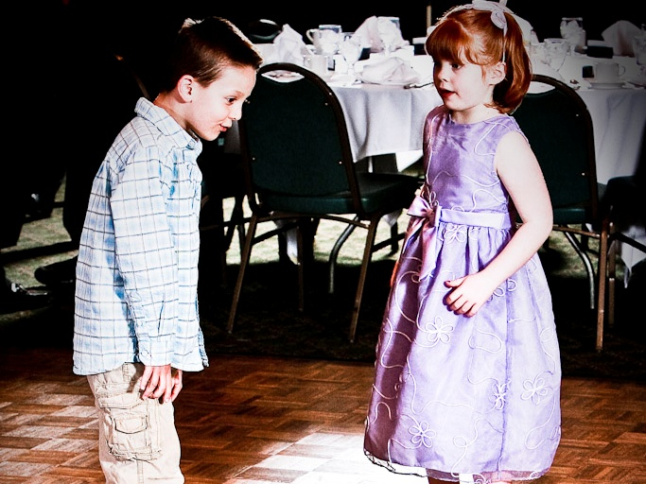
SNAŽTE SE BRÁT VĚCI S NADHLEDEM
ZKUSTE „MOZKOTŘAS“
NECHTE SE INSPIROVAT SITUACÍ
KDYŽ JE TĚŽKÉ O VĚCECH MLUVIT:
NEMLUVTE…
…NEBO KONVERZUJTE O POČASÍ

Slide 18
INSPIRACE PRO ZRALOU KOMUNIKACI
UDĚLEJTE SI NA SEBE ČAS
VZÁJEMNĚ SI POSTĚŽUJTE
NAUČTE SE VYJÁDŘIT SVÉ POCITY
ZAVEĎTE RODINNÉ PORADY
Notes:
Inspirace pro zralou komunikaci
·Udělejte si na sebe navzájem čas
·Vzájemně si postěžujte
·Naučte se vyjádřit své pocity
·Zaveďte pravidelnou rodinnou “poradu“

Slide 19
KOMUNIKACE MEZI MANŽELI
MLČÍCÍ TYP PARTNERA
Notes:
Komunikace mezi manželi
Je váš partner mlčící typ?

Slide 20
MLČÍCÍ TYP PARTNERA
UDĚLEJTE SI ČAS NA PORADU
PRACUJTE SPOLEČNĚ
CHOĎTE NA SPOLEČNÉ PROCHÁZKY
PŘED SPANÍM SE VYPOVÍDEJTE
BUĎTE VZÁJEMNĚ OTEVŘENÍ
Notes:
Mlčící typ partnera
Udělejte si čas na manželskou poradu
Pracujte na něčem společném
Choďte spolu na procházky
Najděte si čas na rozhovor před spaním - nevytahujte žádné problémy
Buďte otevření

Slide 21
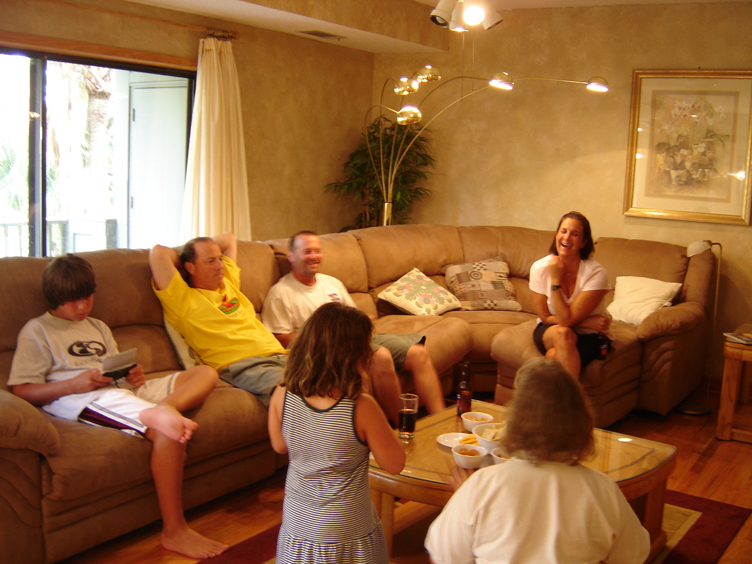
POVÍDÁNÍ V RODINĚ
POZITIVNÍ PODPORA, ODPOVÍDEJTE: „ANO!“
NEFORMÁLNÍ POPOVÍDÁNÍ
Notes:
·Pozitivní podpora – odpovídejte: „Ano!“
·Neformální popovídání

Slide 22
KOMUNIKACE S DĚTMI
PLÁNUJTE RODINNÁ POSEZENÍ
NAPLÁNUJTE VEČER ZÁBAVY
PROBÍREJTE SPOLEČNÉ ZÁŽITKY
Notes:
Nápady pro komunikaci s dětmi
·Probírejte své společné zážitky
·Naplánujte večer zábavy
·Rodinné posezení

Slide 23
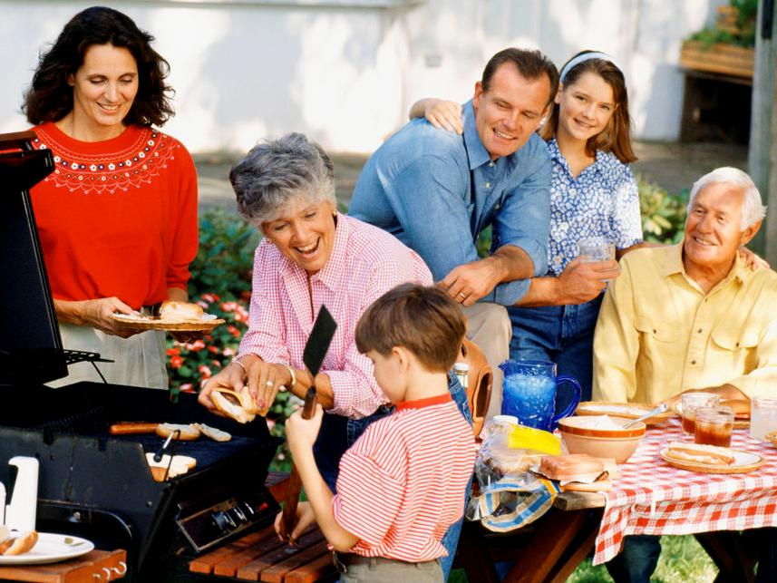
SPOLEČNÉ JÍDLO JE VELMI DŮLEŽITÉ
Notes:
Společné jídlo je velmi důležité

Slide 24
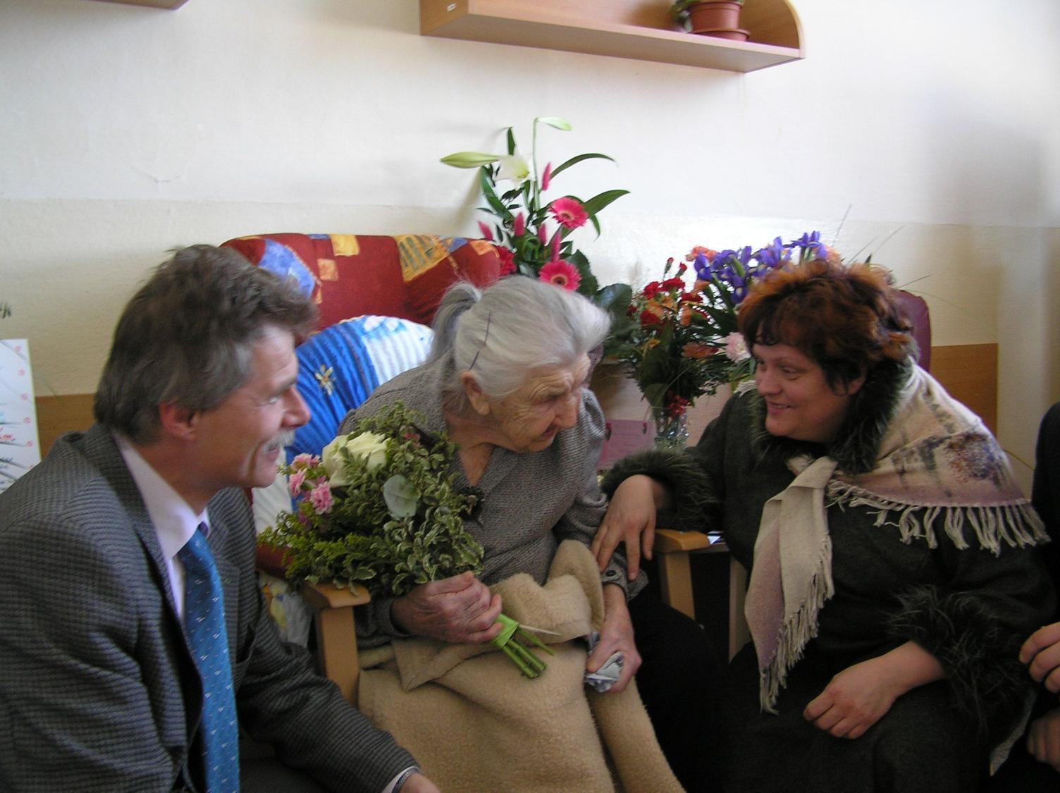
KOMUNIKACE S BLÍZKÝMI VYSOKÉHO VĚKU
Notes:
Komunikace s našimi blízkými v pokročilém věku
·Komunikujte často se svými rodiči, kteří jsou již v pokročilém věku
·Vnoučata s prarodiči

Slide 25
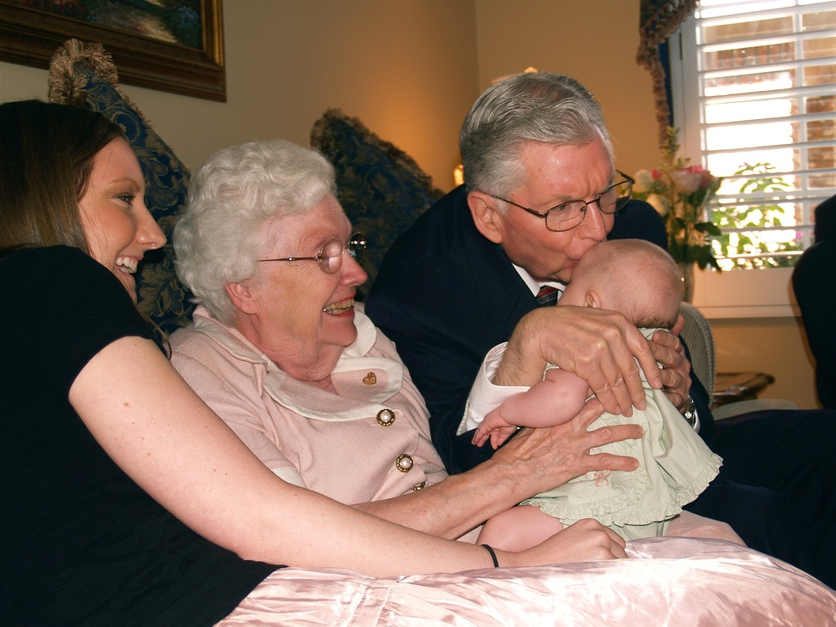
PRARODIČE A VNOUČATA
Notes:
Komunikace s našimi blízkými v pokročilém věku
·Komunikujte často se svými rodiči, kteří jsou již v pokročilém věku
·Vnoučata s prarodiči

Slide 26
POSLOUCHÁŠ MĚ?
Notes:
Hej! Posloucháš mě?

Slide 27
ZVOLTE SI SPRÁVNOU CHVÍLI
JAK NASLOUCHAT
Notes:
Jak naslouchat
·Zvolte si k rozhovoru správný čas.
·Pamatujte na značky na železničním přejezdu: Zastav! Rozhlédni se! Naslouchej!

Slide 28
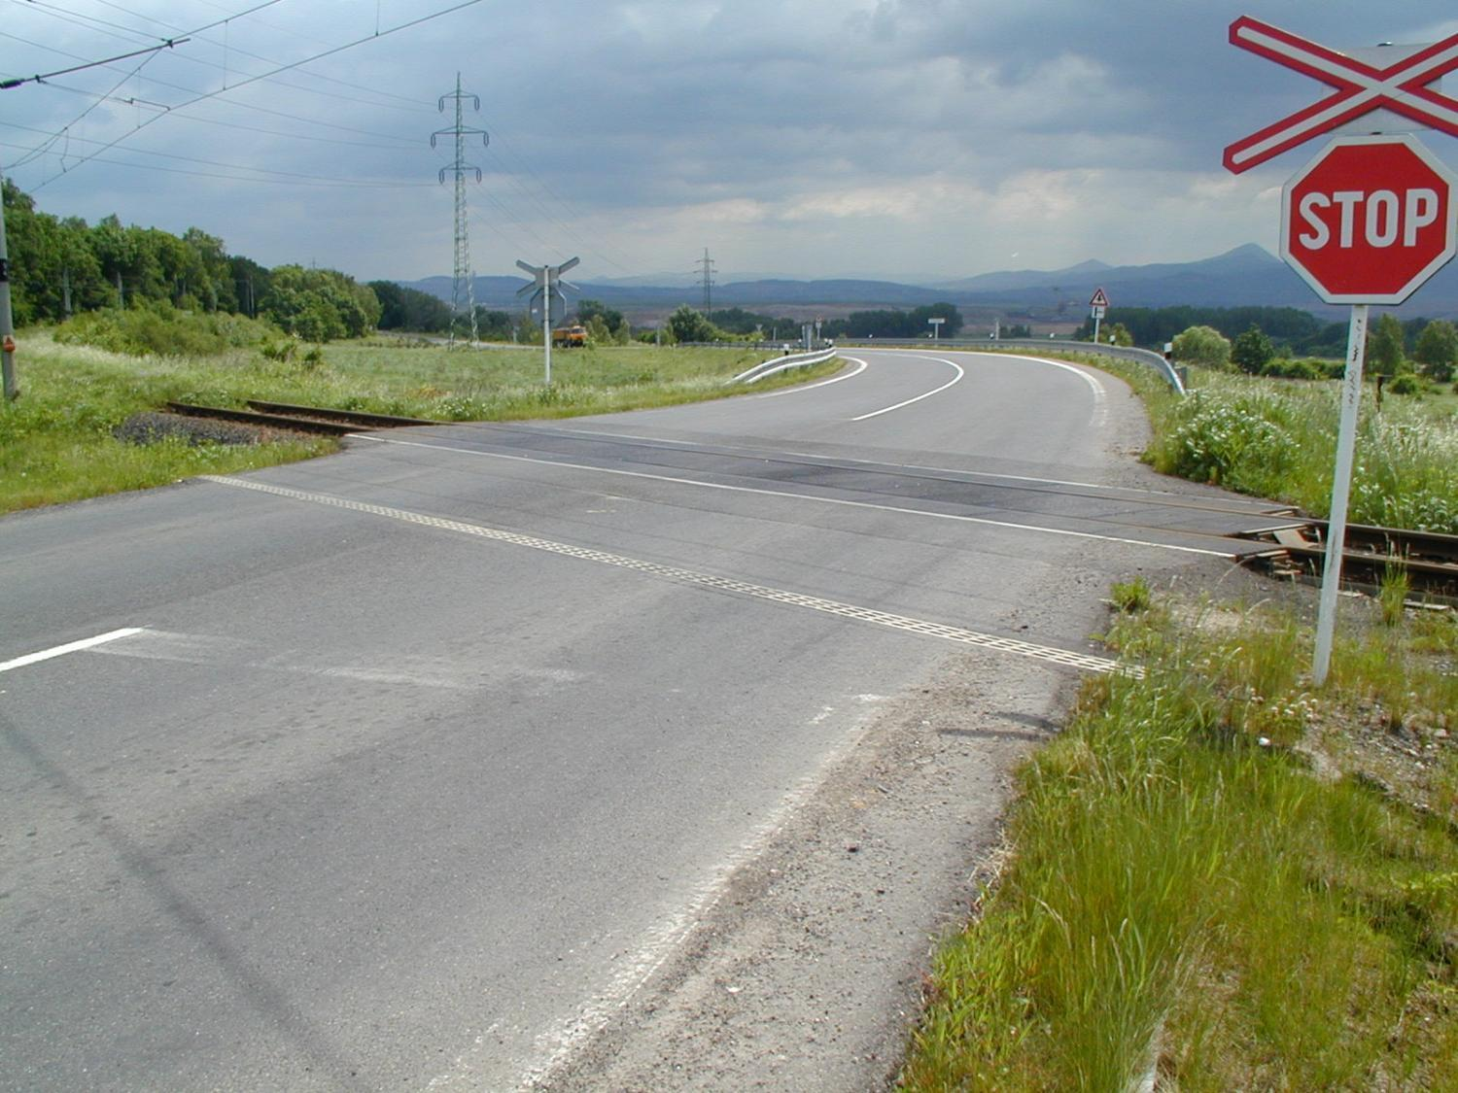
ZASTAV! ROZHLÉDNI SE! NASLOUCHEJ!
KOMUNIKACE V RODINĚ
Notes:
Jak naslouchat
·Zvolte si k rozhovoru správný čas.
·Pamatujte na značky na železničním přejezdu: Zastav! Rozhlédni se! Naslouchej!

Slide 29
BŮH S NÁMI KOMUNIKUJE
SLOVA
ZÁŽITKY
MYŠLENKY
MODLITBA
Notes:
Bůh s námi komunikuje.
Skrze slova, zážitky, naši mysl, skrze modlitbu…

Slide 30
JAK KOMUNIKOVAT S BOHEM
Notes:
Jak komunikovat s Bohem
Hovořit, přemýšlet, naslouchat…

Slide 31
KOMUNIKACE

